Slide 1



2020-2021 Eğitim Öğretim Yılı Erasmus+ Öğrenim Hareketliliği Yol Haritası

Slide 2




Erasmus+ Öğrenim Hareketliliği Yol Haritası
Erasmus+ programı ile yurtdışında eğitim görmek üzere seçildiğiniz andan itibaren
https://www.erbakan.edu.tr/erasmus internet sitemizi, duyuruları ve e-posta adreslerinizi sık sık kontrol ediniz!

Slide 3

Erasmus+ Öğrenim Hareketliliği Yol Haritası
Erasmusla ilgili sorularınız ve sonraki süreçlerdeki sorularınız için erasmusonlinedestek@erbakan.edu.tr adresine yazabilirsiniz.

Slide 4
Erasmus+ Öğrenim Hareketliliği Yol Haritası
Öğrenim ve Staj hareketliliğine seçilip asıl listede yer aldıktan sonra neler yapmalısınız?

Slide 5

Erasmus+ Öğrenim Hareketliliği Yol Haritası
Erasmus+ sonuçları açıklandıktan kısa bir süre sonra, Dış İlişkiler Birimi tarafından
öğrencinin gideceği üniversiteye öğrencinin bilgileri bildirilir. Bu bildirim neticesinde,başvuru koşullarının ve evrakının neler olduğuna dair karşı üniversiteden size bilgi e-postası gelebilir.
Ancak bazı üniversiteler başvuru sürecini ve gerekli evrakı kendi internet sitesi üzerinden duyurduğu için size e-posta göndermeyebilir. Bu durumda gitmeye hak kazandığınız üniversitenin son başvuru tarihini, başvuru sürecini ve bu süreçte gerekli olan evrakı, internet sitelerini takip ederek öğrenebilirsiniz.

Slide 6

Erasmus+ Öğrenim Hareketliliği Yol Haritası
BİLGİ MAİLİ GELMEZSE NE YAPACAĞIM?
Bilgi iletisi gelmemesi halinde karşı
kurumun uluslararası ofisi ile e-posta aracılığıyla irtibata geçin. Gideceğiniz üniversiteye ait
tüm bilgiler (e-posta adresi, başvuru koşulları, evrakı vs.) üniversitenin internet sitesinde yer
almaktadır ve bu bilgilerin temini öğrencinin sorumluluğundadır.

Slide 7


Erasmus+ Öğrenim Hareketliliği Yol Haritası
Gideceğiniz üniversitenin internet sitesini ayrıntılı olarak inceleyin. AKTS Bilgi Paketlerini(ders kataloğu) okuyun. Akademik takvim, dersler, barınma olanakları, son başvuru tarihleri, istenen belgeler, dil yeterlilikleri vs. hakkında bilgi edinin. Gideceğiniz üniversitenin belli bir dil yeterlilik belgesi/seviyesi isteyip istemediği konusunda internet sitelerinden bilgi edinin.

Slide 8


Erasmus+ Öğrenim Hareketliliği Yol Haritası
Gideceğiniz üniversitenin belirlediği son başvuru
tarihine kadar istenilen evrakı hazırlayarak gideceğiniz üniversiteye göndermelisiniz. Bu
evrak üniversitelerin internet sitelerinde bulunmaktadır. Genelde, Başvuru Formu (Student
Application Form), varsa barınma başvuru formu (Accommodation Application Form)
veya Öğrenim Anlaşması (Learning Agreement: ders seçiminizi yaptığınız anlaşma) ve
İngilizce transkript istenmektedir. Bazen dil yeterlilik belgesi, sigorta vs. gibi ek belgeler
istenebilmektedir. Bazı başvuru evrakının imza süreci uzun sürdüğünden, evrakınızı son
başvuru tarihinden önce hazırlamanız gerektiğini unutmayın.
Yukarıdaki bilgilere dikkate alarak aşağıda aşama aşama neler yapmanız gerektiği
verilmektedir.

Slide 9
Erasmus+ Öğrenim Hareketliliği Yol Haritası
Gideceğiniz Üniversiteye başvurunuzu yaptıktan sonra neler yapmalısınız?

Slide 10
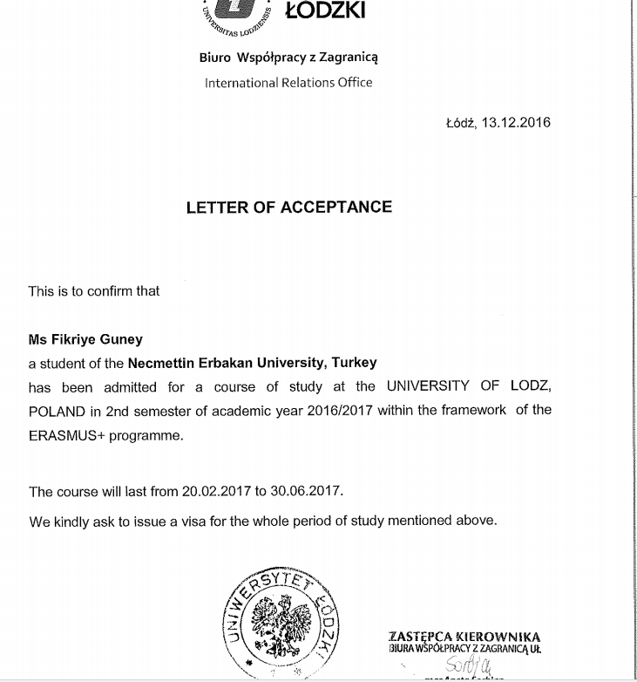
Erasmus+ Öğrenim Hareketliliği Yol Haritası
1)Kabul Mektubu Alınması
Karşı üniversitenin başvuru evrakını tamamlayıp yolladınız. Akabinde başvurduğunuz üniversiteden ‘Kabul Yazısı’ alacaksınız. Bu mektup, sizin o üniversiteye seçildiğinizi gösteren ve oradaki eğitim sürenizin başladığı ve bittiği tarihleri gün/ay/yıl olarak içeren imzalı mühürlü bir belgedir. Bu belgenin gün/ay/yıl olarak eğitim sürenizi içermesi önemlidir. Çünkü hem hibeniz bu süreye göre hesaplanacak hem de vizenizi bu belgedeki tarihlere göre alacaksınız.
Orijinal belge vize alırken gerekli, başka kimseye vermeyin
Belge gelince HEMEN bir nüshası Erasmus Ofisine GÖNDERİLECEK.

Slide 11
Erasmus+ Öğrenim Hareketliliği Yol Haritası
2)Learning Agreement (Öğrenim Anlaşması)
Sürecin en önemli aşamalarından olan learning agreement (öğrenim anlaşması) karşı üniversiteden alınacak dersleri belirtir.
Ders seçimlerini kesinlikle Erasmus Bölüm Koordinatörünüzün onayıyla gerçekleştirilir. Alınmış ve başarılı olunmuş dersler tekrar edilmez.
Not yükseltmek için ders alınmaz. Her iki üniversite yetkilileri tarafından onaylanan ve Erasmus faaliyeti esnasında öğrencinin ders yükümlülüğünü gösteren bu form, yurtdışında alınan kredilerin denkliklerinin yapılmasını garanti eder.
Öğrenim Anlaşmasıyla seçilecek derslerin kredi toplamı mutlaka 30 ECTS/AKTS olmak zorundadır.

Slide 12
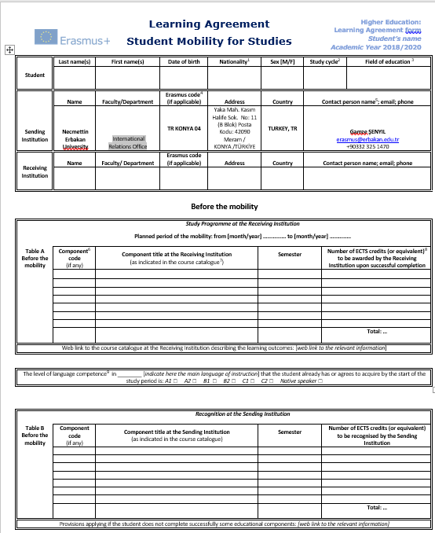
Erasmus+ Öğrenim Hareketliliği Yol Haritası
1) Öğrenim Anlaşması Formu’nun (Learning Agreement) Hazırlanması
Bu belgeyi koordinatörünüzden yardım alarak doldurabilirsiniz.
Güncel Öğrenim Anlaşması Formu’nu web sitemiz https://www.erbakan.edu.tr/erasmus adresinden bulabilirsiniz.
Öğrenim Anlaşması’nı doldururken dikkat edilecek hususlar;
Öğrenim Anlaşması’nın ilk sayfasında yer alan Student, Sending Institution, Receiving Institution kısımlarının eksiksiz doldurulması
• Table A ( Study Programme at Receinig Institution) bölümünde yer alan ‘’Planned period of the mobility’’ kısmının doldurulması(Ay/Yıl), aynı zamanda ders kodları,
dersleri, dersleri aldığınız dönemi (spring, summer), aldığınız dersin AKTS sayısını
doldurmanız gerekmektedir.
Table B (Recognition at Sending Institution) bölümü de yukarıda maddede yer alan hususlara dikkate alarak doldurmanız gerekmektedir.
Kendi üniversite derslerini seçerken minimum 30 AKTS’den aşağı olmaması ve maksimum 30+2 AKTS’yi geçmemesi durumuna dikkat etmeniz gerekmektedir. (Table B)
Table A ile Table B bölümlerinin arasında kalan ‘’Dil Seviyesi’’ kısmını, sahip olduğunuz dili yazarak ve aynı zamanda dil seviyesini dikkate alarak işaretlemeniz gerekmektedir.
Ders Kodu
Ders Adı
ECTS Kodu

Slide 13
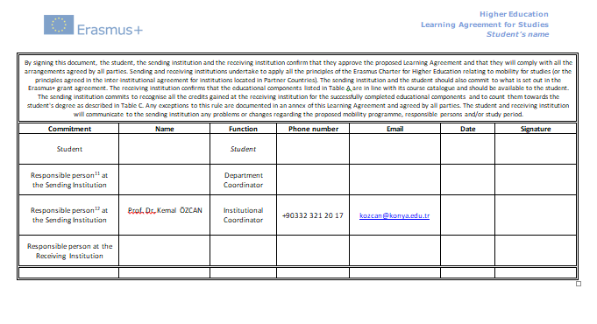
Erasmus+ Öğrenim Hareketliliği Yol Haritası
Öğrenci imzası
Daha sonra gelecek olan ‘’Commitment’’ bölümü de gerekli bilgileri doldurduktan sonra, önce kendiniz sonra bölüm koordinatörünüz imzaladıktan sonra ofise teslim etmeniz gerekmektedir.
Dikkat: Yukarıdaki bilgiler hususunda eksik doldurduğu anlaşılan Learning Agreement’lar Dış İlişkiler Birimi tarafınca kabul edilmeyecektir.
Dikkat: Bu belgeden 3 Nüshayı tarafımıza sunmanız gerektiğini unutmayınız. Bizden onayını aldığınız Learning Agreement’ı gideceğiniz üniversitenin onayına sunmanız gerekmektedir. Bu belgeyi onaya sunarken karşı kurum sizden ekstra belgeler isteyebilmektedir. Bu belgeleri dikkate alarak Learning Agreement’ınızı gönderiniz. Aksi takdirde başvurunuz geçersiz sayılacaktır.
Gönderen üniversite
Bölüm koordinatör ve kurum koordinatör imzası
Dr.Şeyma AKIN
Karşı Kurum bölüm
koordinatör imzası

Slide 14
Erasmus+ Öğrenim Hareketliliği Yol Haritası
Learning Agreement İle İlgili Sorulan Sorular
Yüksek Lisans öğrencisiyim. Ders aşamasını tamamladım. Yine de 30 ECTS alacak mıyım? 30 ECTS için ders almak zorunda mıyım?
Hibeniz 30 ECTS karşılığında sizlere ödenir. 30 ECTS ders alma veya laboratuar veya seminer çalışmaları karşılığında alınabilir. Ders aşamasını geçmiş dahi olsanız, 30 ECTS’i toparlamak için koordinatörünüz ve Üniversitemizdeki koordinatör ve danışman hocanızın ortak kararıyla seminer, laboratuar ya da araştırma konusu alıp karşılığında ECTS talep ederek tamamlayabilirsiniz.

Slide 15
Erasmus+ Öğrenim Hareketliliği Yol Haritası
Erasmus Programı ile Giden Öğrencinin Bölüm İzni Dilekçesi ___________________________________ BÖLÜM BAŞKANLIĞINA/FAKÜLTE DEKANLIĞINA/ENSTİTÜ MÜDÜRLÜĞÜNE, __________________________ Fakültesi/Enstitüsü, ___________________________ Bölümü _______________ numaralı lisans / yüksek lisans / doktora öğrencisiyim. Erasmus Yüksek Öğretim Değişim programı Erasmus öğrencisi olarak seçilmiş bulunmaktayım. Bu kapsamda _________________________ (ülke adı) ________________________ kentindeki _____________________________ Üniversitesinde _____________ - _____________ tarihleri arasında ______ _{(1 – 2)} dönem eğitim görmek üzere kabul edildim. Ekte ilgili sürede alacağım dersler ve bu derslerin ECTS (Avrupa Kredi Transfer Sistemi) kredilerinin bulunduğu Öğrenim Anlaşmam (Learning Agreement) bulunmaktadır. Bu dersleri alıp başarılı olduğum takdirde, lisans / yüksek lisans / doktora programımdaki bu döneme tekabül eden derslerden başarılı sayılmış olmak istiyorum. Yurtdışındaki eğitimimi tamamladıktan sonra her iki kurum tarafından imzalı ve onaylı Öğrenim Anlaşmamı Bölüm Başkanlığıma ibraz edeceğimi beyan ediyor, aksi takdirde eğitimimin geçersiz sayılacağını kabul ediyorum. Bölüm Kurul kararıyla talebimin değerlendirilerek uygun görülmesi hususunu bilgilerinize ve gereğini arz ederim. ________________________________ (Tarih) ________________________________ (Adı Soyadı) ________________________________ (İmza) Ekler: 1. Öğrenim Anlaşması 2. Kabul Belgem Fakülte/Bölüm Başkanlığı yukarıdaki dilekçeye ait Kurul Kararını 30 Aralık 2008 tarihli LLP Programı Erasmus Değişim Yönergesi uyarınca dilekçenin ibrazından sonra 15 gün içerisinde almak ve kararın birer örneğini Öğrenci İşleri Daire Başkanlığına ve Erasmus Koordinatörüğüne iletmek zorundadır.
3) Gidiş Fakülte Yönetim Kurulu Kararının Alınması
Bu kararı bölüm başkanlığınıza bir dilekçe ile başvurarak alabilirsiniz.(Dilekçe örneği Erasmus Koordinatörlüğü Dökümanlar ve Formalar”kısmında mevcuttur.
Dilekçenize ek olarak Learning Agreement’ınızı (tüm taraflarca imzalanmış halini) ve Kabul Yazınızı eklemeyi unutmayınız. Dilekçenizde kararın Dış İlişkiler Birimi ve Öğrenci İşleri Daire Başkanlığına iletilmesini yazmayı unutmayınız.
Dr.Şeyma AKIN

Slide 16

Erasmus+ Öğrenim Hareketliliği Yol Haritası
4) Vakıfbank Euro Hesabı Açılması Tarafınıza verilecek olan hibenin yatırılabilmesi için TC Vakıflar Bankası’nın yurt içindeki herhangi bir şubeden Euro hesabı açılması gerekmektedir. Açılan hesap dekontunun bir kopyası tarafımıza verilmelidir.
5) Sağlık Sigortası’nın Alınması Gerek vize işlemleri için gerekte hibe sözleşmesi için Sağlık Sigortası yapmanız gerekmektedir. Yapılan sigortanın Kabul Yazınızda yer alan tarihlere dikkat ederek alınmasına özen gösteriniz. Aksi takdirde vize işlemlerinde sıkıntı çekebilirsiniz. Sağlık Sigortanın kaşeli ve ıslak imzalı olmasına da ayrıca dikkat etmeniz gerekmektedir. Aileniz üzerinden SGK’lı iseniz SGK’ya gidip bazı anlaşmalı ülkeler konusunda bilgi alabilirsiniz. Örneğin ALMANYA için AT-11 belgesi alabilirsiniz.
Sağlık sigortası konusunda daha fazla bilgi almak için Üniversitemiz Erasmus topluluğu ile de iletişime geçebilirsiniz.
Dikkat! Sağlık sigortasının hem Türkçe hem de İngilizce olacak şekilde bir örneklerini Dış İlişkiler Birimi’ne vermeniz gerekmektedir.

Slide 17
Erasmus+ Öğrenim Hareketliliği Yol Haritası
6) Hibe Sözleşmesinin Hazırlanması Hibe Sözleşmesi’ni web sitemizden bulabilirsiniz. Hibe sözleşmesini doldururken dikkat edilecek hususlar;
• Hibe Sözleşmesi’nin birinci sayfasındaki tüm bilgilerin eksiksiz bir şekilde doldurulması,
• İkinci sayfada yer alan Madde 2.2 bölümünü Kabul Yazınızdaki tarihleri dikkate alarak doldurulması,
• İkinci sayfada yer alan Madde 3.1 bölümünü Dış İlişkiler Birimi’yle irtibata geçerek doldurulması,
• Üçüncü sayfada yer alan Madde 5.1 bölümünü Sağlık Sigortanızdaki bilgileri dikkate alarak doldurulması,
• Dördüncü sayfada yer alan Madde 6.2 bölümünü dil seviyenize göre doldurulması,
• Dördüncü sayfada yer alan ‘Katılımcı Adına’ kısmının altına adınızı ve soyadınızı yazmanız gerektiği.
Dikkat! Yukarıdaki bilgiler hususunda eksik doldurduğu anlaşılan Hibe Sözleşmeleri Dış İlişkiler Birimi tarafınca kabul edilmeyecektir.
Dikkat: Bu belgeden 2 Nüshayı tarafımıza sunmanız gerektiğini unutmayınız.

Slide 18

Erasmus+ Öğrenim Hareketliliği Yol Haritası
7) Pasaport İşlemleri
  Asil öğrenciler Kabul belgesi geldikten sonra Erasmus Kurum Koordinatörlüğünden “Harçsız Pasaport” yazısı alınabilir.
  En az iki yıl geçerli olan bir pasaport Konya Emniyet Müdürlüğünden adresinize postalanacak
Vize için mutlaka gerekli olan belgeler:
  Pasaport
  Kabul Belgesi
  Erasmus hibesi alacağınıza dair resmi belge –
  Vize Yazısı
  Hibe miktarının yetersiz olduğu durumlarda maddi durumunuzu gösterir ek belgeler
  Konsolosluğun istediği diğer belgeler
Dikkat: Pasaport fotokopisini Dış İlişkiler Birimi’ne vermeyi unutmayınız.

Slide 19

Erasmus+ Öğrenim Hareketliliği Yol Haritası
8) OLS İşlemleri OLS’yi tamamlamalısınız( Hareketliliğe katılacak tüm öğrencilerimize Avrupa Komisyonunun Erasmus hareketlilik portalı olan “Mobility Tool” üzerinden e-postalar ulaştırılacaktır. Bu e-postalar e-posta adreslerinize iletilecektir. Tüm öğrencilerimiz için internet tabanlı bir yabancı dil seviye tespit sınavı (OLS), hareketlilik başlangıcı öncesinde uygulanacaktır ve alınması zorunludur. Aksi takdirde hareketlilik başlatılamaz, başlamış olsa dahi hibe ödemesi yapılamaz. Bu sınavın sonucu hareketliliğe katılmaya engel teşkil etmez, sadece dil gelişimini ölçmek amaçlıdır. Ayrıca, 6 dil için (İngilizce, Almanca, Fransızca, İtalyanca, İspanyolca, Felemenkçe) Komisyon tarafından sağlanan bir çevrimiçi dil kursu söz konusudur. Bu dillerin birinde öğrenim görecek öğrencilerimiz, dilerlerse internet üzerinden ücretsiz sunulacak bu kurslardan yararlanabilirler. Gitmeden önce hazırlamanız gereken evrakın tamamını Erasmus Ofis’ine teslim ettikten sonra hibenizin ödenmesi için işlemler başlatılacaktır. İlk etapta toplam hibenizin %70’i hesabınıza yatırılacaktır Bu sebeple, evrakınızı gitmeden 1 ay önce tamamlamanızı öneririz.
NOT: Ulusal Ajans tarafından hibeler Ofisimiz hesabına yatırıldıktan sonra evrakı tamamlanan öğrencilerin hibesi yatırılmaktadır.

Slide 20

Erasmus+ Öğrenim Hareketliliği Yol Haritası
Yurt Başvurusu ve kalacak yer
  Karşı üniversitenin web adresinden konaklama olanaklarını takip edin
  Konaklama sağlanmadığı durumlarda gitmeden önce gidip-dönen veya halen programı devam eden öğrencilerle iletişime geçin
  Erasmus Hareketliliği süresince katkı sağlamak amacıyla öğrencilere verilen mali destek Erasmus bursu TAM burs değildir,
  lütfen hazırlıklı olun

Slide 21
Erasmus+ Öğrenim Hareketliliği Yol Haritası
  Faaliyete başlamadan önce kabul mektubu geldiği zaman üzerinde yazan tarihler doğrultusunda öğrenciye verilecek hibe miktarı hesaplanır.
  Öğrencilere hibelerinin önce %80’i ödenir.
  Kalan %20 hibe dönüşte kalınan süre tekrar hesaplanarak ödenir.
Hibe Ödemesi

Slide 22

Erasmus+ Öğrenim Hareketliliği Yol Haritası
Yurt dışında kalınan fiili faaliyet süresi ve öğrencinin sorumluluklarını yerine getirme düzeyine bakılarak toplam hibe yeniden hesap edilir.
  Katılım sertifikasında bulunan faaliyet başlangıç bitiş tarihleri ***
  Pasaportta yer alan giriş-çıkış tarihlerine göre hesaplanır. Bu iki belgedeki en kısa tarih aralıkları dikkate alınır. (Erasmus El Kitabı
Faaliyet Tamamlandığında

Slide 23
Erasmus+ Öğrenim Hareketliliği Yol Haritası
Bölüm Kurul Kararım gecikti ve biletimin vakti geldi. BKK olmadan ve hibe sözleşmesi yapmadan gidebilir miyim?
“Bölüm Kararım Çıkmadı ve Bütün Sorumluluk Bana Ait” ibaresinin de olduğu Bölüm Kurur Kararım Olmadan Gidiyorum Dilekçesi’ni imzalamak şartıyla gidebilirsiniz ancak hibe sözleşmesi yapamazsınız. Hibe sözleşmesi yapmanız için BKK şart. Ayrıca Hibe Sözleşmesi’nin ıslak imzalı olması gerekiyor, yani eğer sözleşme yapmadan giderseniz size bu belge e-posta yoluyla gönderilecek ve siz de belgenin çıktısını alıp ıslak imzalı olarak sözleşmeyi postaya vereceksiniz. Elimize ulaştığında hibenizi hesabınıza yatırabiliriz.
Hibe İşlemleri

Slide 24

Erasmus+ Öğrenim Hareketliliği Yol Haritası
Hibe Nasıl Ödenir?
Necmettin Üniversitesi Vakıflar Bankası Nalçacı şubesine açtırılan Avro hesabınıza Avro cinsinden yatırılır. Elden hibe ödemesi ya da iadesi gibi bir durum söz konusu olamaz!!!
Hibenizin yattığını hesabınızda online olarak göremezsiniz – emaillerinizi takip ediniz
Yurt dışındayken hibenizi Türk Lirası hesabınıza döviz satışı olarak aktarıp herhangi bir ATM’den o ülkenin para cinsinden çekebilirsiniz.

Slide 25

Erasmus+ Öğrenim Hareketliliği Yol Haritası
Gittikten sonra neler yapmalısınız?

Slide 26

Erasmus+ Öğrenim Hareketliliği Yol Haritası
Varış Belgesi (Certificate of Arrival)’ın Alınması:
Bu belgeyi gittiğiniz kurumun Erasmus Ofisi’nden temin edebilirsiniz. Eğer karşı kurum bu belgeyi barındırmıyorsa bizimle iletişime geçip bir örneğini almanız gerekmektedir. Daha sonra bu belgeyi doldurup karşı kurumun onayına sunmalısınız.Onaylandıktan sonra bize e-mail yoluyla belgeyi iletmelisiniz.

Slide 27
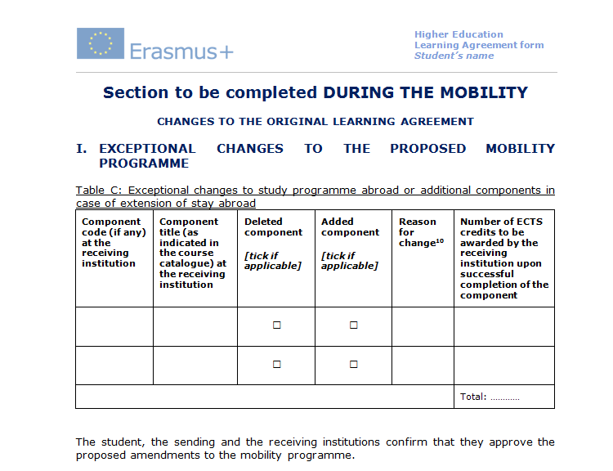
Erasmus+ Öğrenim Hareketliliği Yol Haritası
2) During the Mobility :(VARSA) Gitmeden önce hazırladığınız öğrenim anlaşmasında yer alan derslerde değişiklik yapmanız gerekebilir. Bu durumda, buradaki bölüm koordinatörünüz ile irtibata geçerek ekleyeceğiniz veya bırakacağınız dersleri öğrenim anlaşmasında yer alan During the Mobility kısmında yapmalısınız. Ders değişikliğini oradaki akademik süre başladıktan sonra 15 gün içerisinde yapmalısınız. Aksi takdirde yapılan değişiklikler Kabul edilmeyecektir.

Slide 28
Erasmus+ Öğrenim Hareketliliği Yol Haritası
Değişiklik sayfası doldurulduktan sonra öğrenci sözleşmeyi imzalamalı ve tarih atmalıdır.
Gittiği üniversitedeki fakülte/enstitü/yüksek okul Bölüm Koordinatörünün ve Kurum Koordinatörünün imza ve mühürlü onaylarını almalıdır. Tarih atılmasına dikkat edilmelidir.
Öğrenci, karşı kurumun kurumsal koordinatörü tarafından onaylanan formunu eposta ile Bölüm Koordinatörü’ne göndermeli ve ulaştığından emin olmalıdır.
Ders değişikliğinin onaylandığını içeren mailin- değişiklik yapılan belgenin de mail ekine eklenerek- ofisimiz adresine erasmus@Erbakan.edu.tr koordinatörce gönderilmesi gerekmektedir. Bölüm Koordinatörü tarafından onaylanan değişiklik yapılmış belge, tekrar Ofisimize ulaştıktan sonra Kurum Koordinatörümüz tarafından imzalanacaktır.
Kurum Koordinatörümüzün onayı alındıktan sonra tüm onay süreci tamamlanmış olacaktır.
During the Mobility ile yapılan tüm ders değişiklikleri için süresi içerisinde Fakülte Yönetim Kurulu Kararı alınması; alınan kararın Dış İlişkiler Birimi ve Öğrenci İşleri Daire Başkanlığına iletilmesi gerekmektedir. Tek ders değişikliği dahi yapılsa bu işlemin yapılması zorunludur.

Slide 29

Erasmus+ Öğrenim Hareketliliği Yol Haritası
Dönerken neler yapmalısınız?

Slide 30
Erasmus+ Öğrenim Hareketliliği Yol Haritası
Dönerken getirmeniz gereken evraklara ‘belgeler ve formlar’ linkinden ulaşabilirsiniz. Döndükten sonra ilk 15 gün içerisinde belgelerinizi Dış İlişkiler Birimine şahsen teslim ediniz. Dönerken hazırlanacak evraklar:
1. Katılım sertifikası ( Certificate of Attandence) [ıslak imzalı]
2. Transkript [ıslak imzalı]
3. Pasaport giriş-çıkış tarihlerinin fotokopisi
4. Nihai rapor
5. Varış Belgesi [Islak imzalı]
6. Learning Agreement ve During the Mobility(varsa) [ıslak imza,kaşe,mühür]
Yukarıdaki belgelere ek olarak 2. OLS sınavınızı yapmak zorundasınız. Ancak sınava başlamadan önce asgari 5 saat kursu tamamlamanız gerekmektedir. Yukarıdaki işlemlerin hepsinden öğrenci kendisi sorumludur. Herhangi bir evrak eksikliğinde Erasmus+ Öğrenim Hareketliliğini tamamlamamış olur ve geri kalan hibesini alamaz.

Slide 31
Erasmus+ Öğrenim Hareketliliği Yol Haritası
Katılım sertifikası (Confirmation letter)
  başlangıç-bitiş tarihleri gün/ay/yıl olarak
  Kabul yazısındaki tarihlerle aynı olursa gitmeden önce hesaplanan %20 hibe ödenir

Slide 32
Erasmus+ Öğrenim Hareketliliği Yol Haritası
İkinci ödeme (kalan %20), öğrenim dönemi sonunda öğrenciye verilen “katılım belgesi”nde ve pasaport giriş/çıkış tarihlerinde yer alan kesin gerçekleştirme süresi ve öğrencinin başarı ve sorumluluklarını yerine getirme düzeyi dikkate alınarak yapılır. Sorumluluklarını yerine getirmeyen ve/veya başarısız öğrencilerin hibelerinde kesinti yapılması söz konusudur. (Erasmus Uygulama El Kitabı)
% 20 ÖDEME

Slide 33
Erasmus+ Öğrenim Hareketliliği Yol Haritası
Yurt dışında bulundukları süre içinde derslerine devam etmedikleri, sınavlarına girmedikleri ve/veya öğrenci olarak yapmakla yükümlü oldukları sorumluluklarını yerine getirmedikleri tespit edilen tespit edilen ve bu durumu belgelendirilen öğrencilerin faaliyet süreleri için hesaplanan toplam hibenin %20’si kesinlikle ödenmez. (Erasmus Uygulama El Kitabı)
Ödeme kesintileri

Slide 34

Erasmus+ Öğrenim Hareketliliği Yol Haritası
Orijinal belgeleri kimseye vermeyin (Bölüm koordinatörünüz, Dekanlığınız dahi istese kopyasını verin)
(Kabul belgesini sadece vize için Konsolosluğa verebilirsiniz)
Koordinatörünüz ile sürekli iletişim halinde olunuz
E-maillerinizi her gün düzenli olarak kontrol ediniz
Lütfen kurumsal email / kurumsal telefon dışında şahsi email adreslerimize / telefonlarımıza ulaşmaya çalışmayın.
İmzalayacağınız belgeleri iyi okuyunuz ve bir kopyasını mutlaka alınız
Hibeniz Vakıflar Bankası Nalçacı Şubesi Euro hesabına yatacak, bu hesabınızı kontrol ediniz, gitmeden önce interaktif bankacılık şifrenizi alınız, gitmeden önce deneyiniz.
  Hibenizin yatığını bankamatikle göremezsiniz
DİKKAT!

Slide 35
Erasmus+ Öğrenim Hareketliliği Yol Haritası
E-maillerinize adınızı, bölümünüzü, gittiğiniz okulun adını mutlaka ekleyiniz
Badboy, crazy mortalan, msnnidealgit, davidbeckham, rebelgirl,
mythbusterseko, senator, sonficyus, kingdom, metafizik, lifeline
E-maileriniz resmi yazıdır: slm, nbr, iim, bye
E-mailler zaman zaman belge niteliğinde dosyanızda yer alabiliyor. O nedenle kullandığınız dile/dil bilgisine dikkat edin.

Slide 36
Erasmus+ Öğrenim Hareketliliği Yol Haritası
Gideceğiniz ülkenin vize prosedürünü kendiniz araştırınız
Erasmus Koordinatörlüğü pasaport şube / seyahat acentesi / konsolosluk hizmetlerinden sorumlu değildir.
Halihazırda alınan burslar ve kredilerin alımına devam edilir.
Öğrencilerimiz normal olarak ödedikleri harç/öğrenim ücretlerini ödemeye devam eder.

Slide 37
TEŞEKKÜRLER

